Slide 1
Modul: Tehnologii ecologice pentru
culturile de câmp
Tema: Recoltarea culturilor de câmp ecologice
Clasa a XII-a
Material realizat de prof. Lixandru Claudia
Liceul Tehnologic “Gh. Ionescu-Sisești“, Valea Călugărească

Slide 2
Rezultatele învățării:
Cunoștințe:
9.1.22. Lucrări de recoltare a culturilor de câmp
Abilități:
9.2.48. Aprecierea calității lucrării de recoltare a culturilor de câmp
Atitudini:
9.3.19. Colaborarea cu membrii echipei de lucru in scopul efectuării lucrărilor de recoltare pe grupe de culturi

Slide 3
Recoltatul este ultima verigă în complexul de lucrări. Greşelile cât de mici determină pierderi de producţie şi deprecierea produselor agricole.
Procesul de recoltare cuprinde mai multe lucrări lucrarile de pregătire a recoltatului si recoltarea propriu-zisa.
Lucrări de pregătire a recoltatului sunt următoarele:
· repararea maşinilor de recoltat si proba acestora;
· dezinfecţia depozitelor;
· aprovizionarea cu carburanţi;
· evaluarea recoltei.
Recoltarea propriu-zisă se face la maturitatea culturii.

Slide 4
Recoltarea mai devreme determină perderi la recoltare, deprecierea productiei şi păstrarea în condiţii grele. Recoltarea cu intârziere determină pierderi prin scuturarea cerealelor, prin degradarea cartofilor sau prin scăderea conţinutului de zahăr la sfecla de zahăr.
Eliberarea terenului trebuie executată concomitent cu recoltatul culturilor de vară şi toamnă pentru a executa la timp lucrările de fertilizat, dezmiriştit, pregătirea terenului pentru semănăturile de toamnă, şi pentru încheierea arăturilor de toamnă până la 26 noiembrie.
Recoltatul în timp scurt, fără perderi şi cu puţine cheltuieli se face numai pe cale mecanizată şi în special cu combine.
Maşinile pentru recoltarea culturilor agricole sunt destinate pentru strângerea produselor agricole principale şi secundare de pe câmp cu pierderi minime şi fără vătămări.
Aceste maşini se clasifică în:
-maşini de recoltarea culturilor de cereale păioase;
-maşini pentru recoltarea culturilor de porumb pentru boabe;
-maşini pentru recoltarea de leguminoase;
-maşini pentru recoltarea culturilor furajere;
-maşini pentru recoltarea culturilor de cartofi;
-maşini pentru recoltarea culturilor de sfeclă;
-maşini pentru recoltarea culturilor de legume şi fructe;
- maşini pentru strângerea de pe câmp a producţiei secundare.

Slide 5
Recoltarea şi depozitarea culturilor agricole.
Deşi Regulamentele UE şi IFOAM nu fac nicio referire la recoltare, menţionăm că recoltarea este o lucrare strict obligatorie, fără de care cultivarea terenurilor este lipsită de sens. În acest context, la recoltare foarte importante sunt:
Momentul recoltării – când seminţele şi fructele sunt la maturitate deplină sau puţin mai devreme. Fermierii care practică agricultura biodinamică recomandă efectuarea recoltării când seminţele şi fructele au ajuns la maturitate şi în faza de lună plină;
Durata recoltării: 1 – 5 zile;
Metoda de recoltare: manual sau mecanic şi fără pierderi majore de seminţe sau fructe;
Depozitarea seminţelor şi fructelor este o lucrare obligatorie, de care depinde în mod esenţial calitatea producţiei. La acestă lucrare foarte importante sunt curăţenia, igiena, temperatura şi ventilaţia din spaţiile de depozitare, precum şi puritatea şi umiditatea produselor depozitate. În general, spaţiile de depozitare trebuie să fie foarte curate din toate punctele de vedere, răcoroase, uscate, salubre, fără infiltraţii de apă şi dotate cu echipamente de curăţire şi uscare a produselor.

Slide 6
Momentul optim de începere a recoltării reprezintă faza de vegetaţie a plantelor, când produsele care trebuie recoltate pot fi folosite în scopul pentru care s-a înfiinţat cultura, şi depinde de umiditate, condiţii climatice, maturitate biologică. Maturitatea biologică reprezintă faza de vegetaţie la care organele de reproducere ale plantelor ( seminţe, tuberculi, bulbi etc.) care urmează a se recolta sunt apte să formeze noi plante.
La grâu - momentul optim de recoltare, este la începutul coacerii depline, când umiditatea a scăzut la 15-16%.
La porumb – momentul optim de recoltare este la 55-60 de zile după ofilirea mătăsii la ştiuleţi când umiditatea boabelor a ajuns la 26-32 % şi se termină înainte de a scădea la 16-18%.
La floarea-soarelui – epoca optimă de recoltat este atunci când umiditatea este 15% şi 75-80% din calathidii au culoare brună, iar restul sunt galbene brune.
La cartof - cartoful pentru consum extratimpuriu şi timpuriu se recoltează începând cu luna mai când greutatea tuberculilor a depăşit 30 g. - cartoful pentru consum de vară se recoltează de obicei în luna iulie, când peridermul încă nu este bine format. - Cartoful pentru consum de toamnă - iarnă şi pentru industrializare se recoltează când 2/3 din vrejuri s-au uscat, restul de 1/3 au încă culoare galbenă. Este foarte important ca recoltarea cartofilor să se facă numai pe vreme bună şi la umiditatea corespunzătoare a solului.

Slide 7
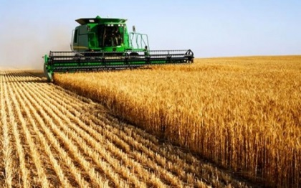
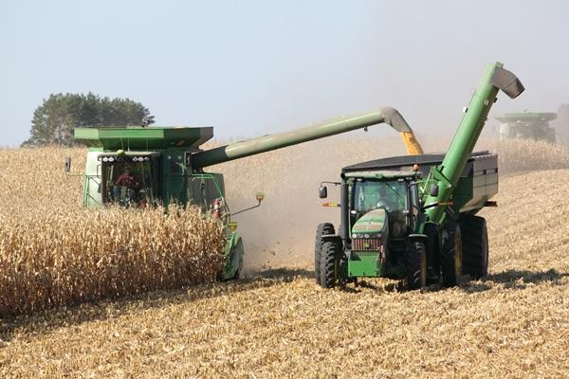
Recoltarea grâului
Recoltarea porumbului

Slide 8
Recoltarea şi păstrarea mazării.
La recoltarea mazării se întâmpină unele dificultăţi datorită coacerii eşalonate a păstăilor (de la bază spre vârful tulpinii), scuturării boabelor şi poziţiei culcate a plantelor. Momentul optim de recoltare este atunci când plantele s-au îngălbenit, frunzele s-au uscat şi 70 % din păstăi sunt galbene şi boabele s-au întărit. Culturile semincere se recoltează ceva mai târziu. Pentru prevenirea pierderilor prin scuturare se recomandă ca recoltarea să se facă într-un timp foarte scurt, în zile noroase, dimineaţa devreme, pe rouă şi spre seară.
Recoltarea se face divizat (în două etape):
- în prima etapă se smulg sau se taie plantele (manual sau mecanizat), care rămân pe teren, în brazdă continuă, 2-3 zile pentru uscare,
- în a doua etapă se treieră direct în câmp. Pentru recoltarea mecanizată se foloseşte maşina de recoltat mazăre (MRM-2,2 M) care smulge sau taie plantele şi le lasă pe teren în brazde (poloage) continue, late de 1 m, câteva zile pentru uscarea completă a boabelor. 0 %.

Slide 9
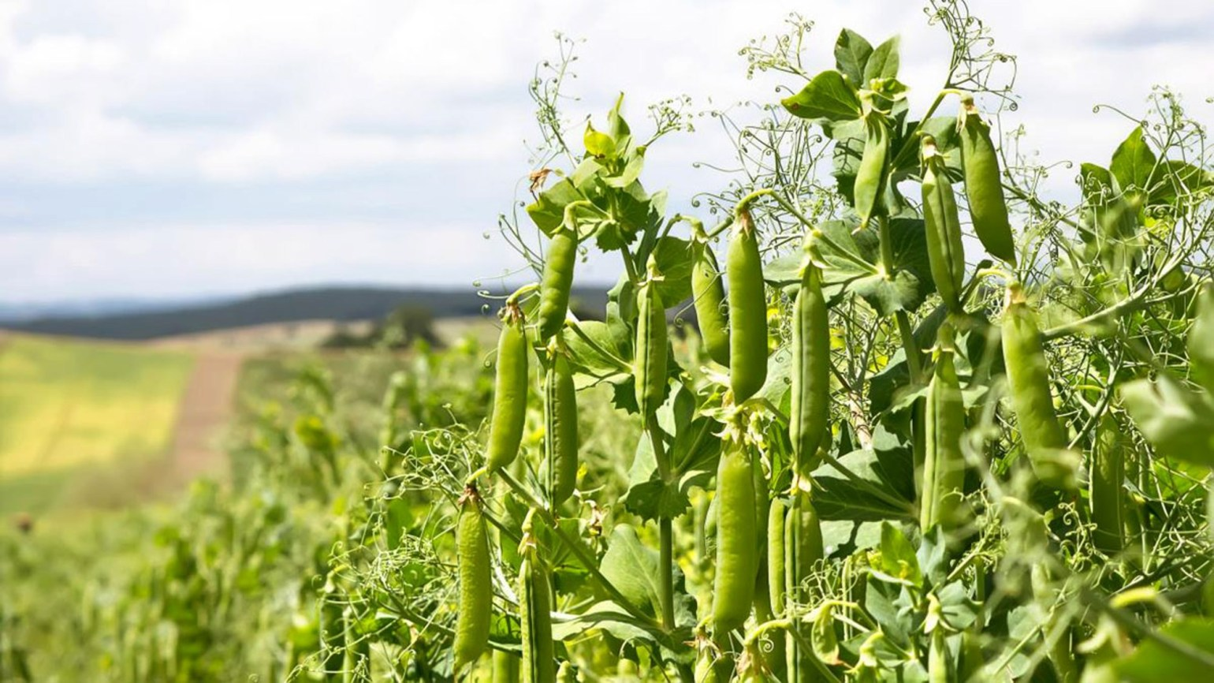
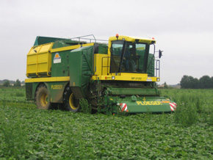

Slide 10
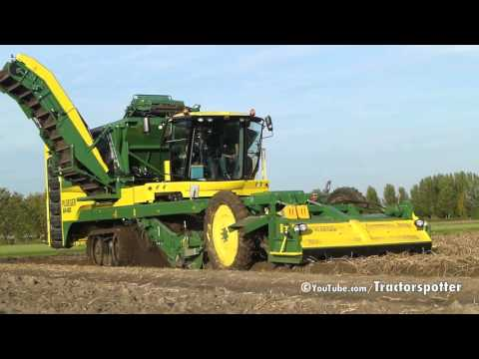
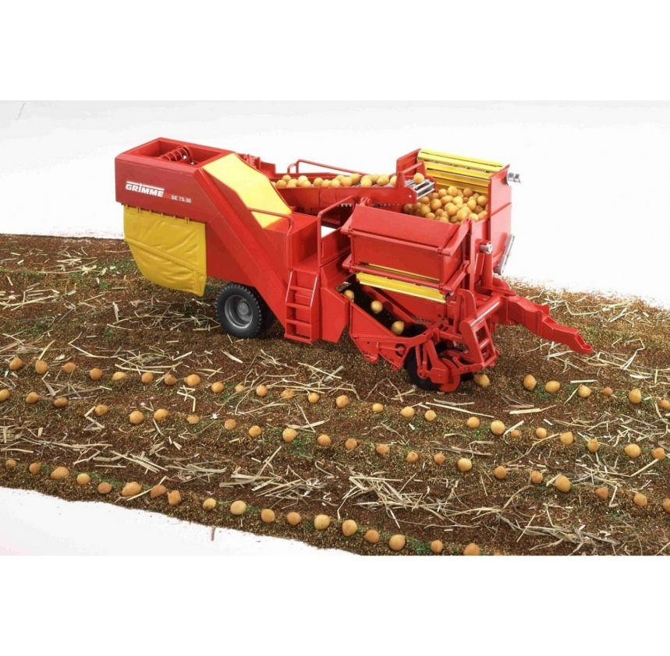
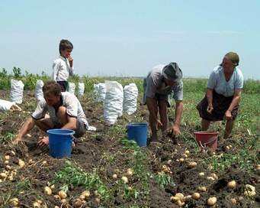
Recoltarea cartofului
Recoltarea semimecanizată a cartofului

Slide 11
Treieratul se face cu combina de cereale prevăzută cu ridicător de brazdă. Pentru evitarea spargerii boabelor, la combină se reduce turaţia tobei (maximum 600 rotaţii/minut) şi se măreşte distanţa dintre bătător şi contrabătător. Lucrarea de treierat se face cu pierderi minime la umiditatea boabelor cuprinsă între 18-20 %. Introducerea şi extinderea în cultură a soiurilor de tip “afila” (cu plante erecte la maturitate), cum este soiul Dora, face posibilă recoltarea directă a mazării printr-o singură trecere cu combina. După treierat, în vederea depozitării, seminţele de mazăre sunt supuse operaţiilor de condiţionare (uscarea până la 14% umiditate şi selectarea pentru eliminarea impurităţilor şi a boabelor atacate de gărgăriţă). Producţiile medii obţinute la noi în ţară la această cultură sunt în jur de 1500 kg/ha, dar în condiţiile aplicării unor tehnologii corespunzătoare se pot obţine 2000-4000 kg/ha. În Franţa se realizează curent producţii medii pe ţară de peste 4000 kg/ha. Din producţia totală a plantelor, boabele reprezintă 35-5

Slide 12
Recoltarea şi păstrarea fasolei
Momentul optim de recoltare a fasolei de câmp este dificil de stabilit din cauza coacerii neuniforme a păstăilor şi boabelor, dehiscenţei păstăilor, portului culcat sau semiculcat al plantelor la maturitate, inserţiei joase a păstăilor bazale şi spargerii boabelor la treierat. Fasolea se recoltează când 70-75% din păstăi s-au maturizat şi seminţele sunt tari având sub 17% umiditate. Întârzierea recoltării atrage după sine pierderi importante de boabe prin scuturare. Recoltarea se face în două faze. În prima fază se dislocă plantele, pe o lăţime de 1.5 m, la adâncimea de 3-4 cm în sol, cu maşini de dislocat fasole (MDF – 1.5) sau cu cultivatorul echipat cu cuţite unilaterale, care lasă plantele pală (poloage) sau sunt adunate cu grebla oblică în brazde continui. După 2-3 zile de uscare, plantele se treieră cu combina, prevăzută cu ridicător de brazdă şi cu echipamentul de treierat fasole, la care se fac reglajele necesare pentru evitarea spargerii boabelor: se reduce turaţia bătătorului, se măreşte distanţa dintre bătător şi contrabătător.

Slide 13
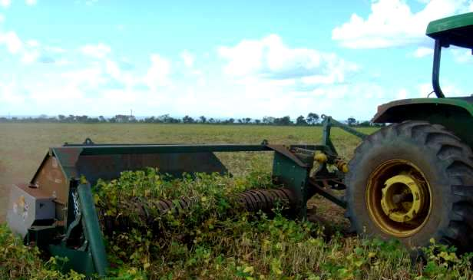
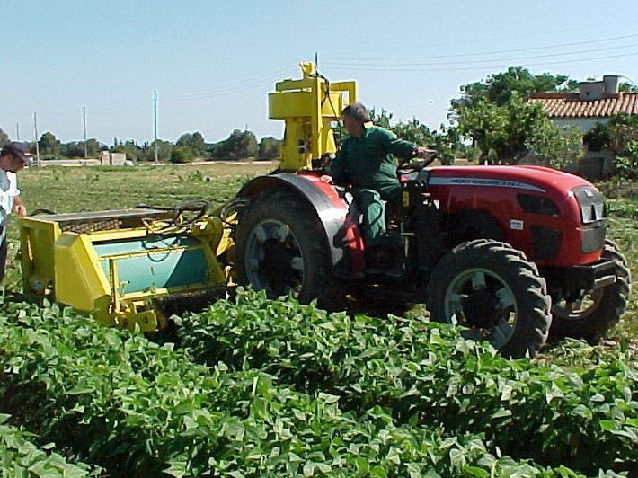
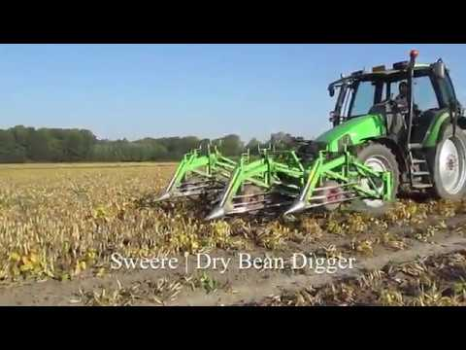
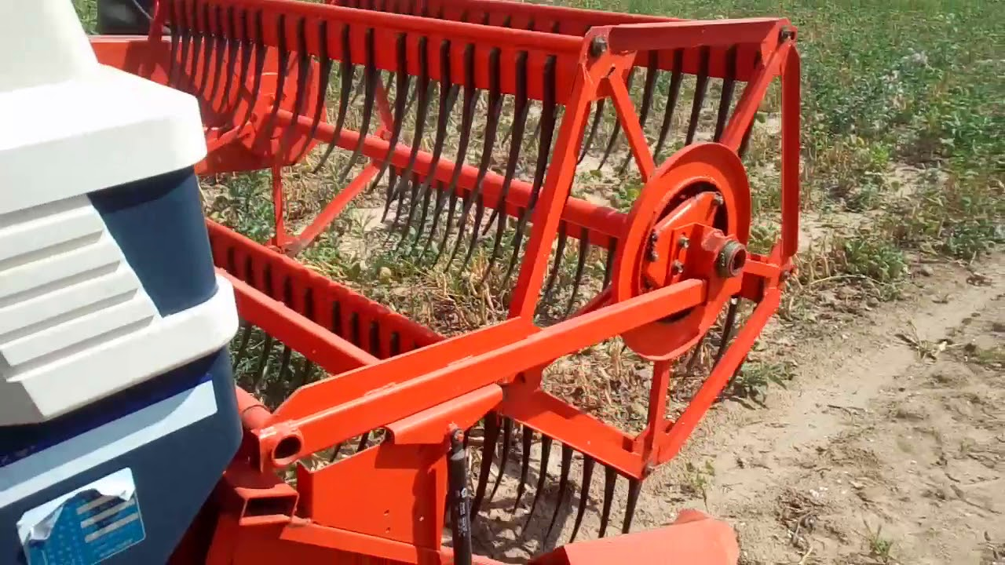
Recoltarea fasolei păstăi
Recoltarea mecanizată a fasolei cu combina

Slide 14
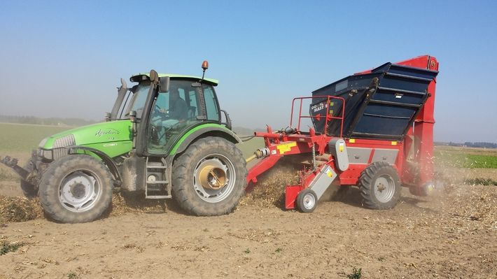
Recoltarea fasolei păstăi
Recoltarea fasolei boabe

Slide 15
Pentru evitarea pierderilor se aleg corect sitele şi se reglează combina de 2-3 ori pe zi în funcţie de evoluţia condiţiilor de lucru (temperatura aerului şi umiditatea boabelor) Din cauza dificultăţilor întâmpinate, recoltarea mecanizată a fasolei este destul de limitată la noi în ţară, practicându-se încă pe suprafeţe mari recoltarea manuală, o lucrare costisitoare care necesită multă forţă de muncă. În acest caz, plantele se smulg sau se taie cu coasa, dimineaţa, seara sau pe timp noros pentru reducerea pierderilor prin scuturare şi se adună în grămezi sau în brazde mici, afânate pentru uscare, iar după 2-3 zile se treieră cu combina adaptă pentru fasole.

Slide 16
După treierat, boabele trebuie aduse la sub 14 % umiditate pentru a asigura condiţii bune de păstrare. Producţiile medii de fasole obţinute la noi în ţară ca şi pe plan mondial, sunt mici, în general sub 1ooo kg boabe/ha,datorită regimului pluviometric deficitar din lunile de vară şi unor greşeli în tehnologia de cultivare .In cultură neirigată se consideră normale producţiile de 1500-2000 kg boabe / ha, dar în condiţii de irigare se pot obţine 2000-3000 kg / ha şi chiar mai mult, potenţialul de producţie al soiurilor de fasole fiind de 4000-6000 kg/ha.

Slide 17
Recoltarea şi păstrarea recoltei de soia.
Recoltarea soiei ridică probleme legate de limitarea pierderilor de seminţe din cauza inserţiei joase a primelor păstăi. Pentru reducerea la minimum a pierderilor la recoltare se iau măsuri de nivelare a terenului înainte de semănat, realizarea densităţii optime, fără plante căzute, folosirea soiurilor cu inserţie a primelor păstăi la peste 10-12 cm de la nivelul solului, executarea lucrărilor de prăşit fără denivelarea solului. Momentul optim de recoltare poate fi determinat luându-se în considerare următoarele: îngălbenirea frunzelor şi căderea acestora; brunificarea a minimum 70% din păstăi; seminţele capătă culoarea specifică soiului şi se întăresc; seminţele au umiditatea de 16%.

Slide 18
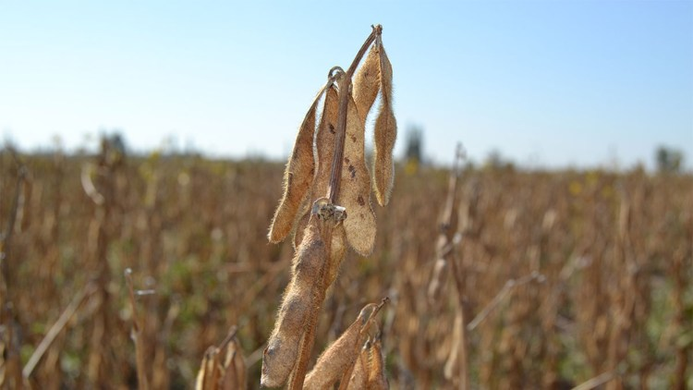
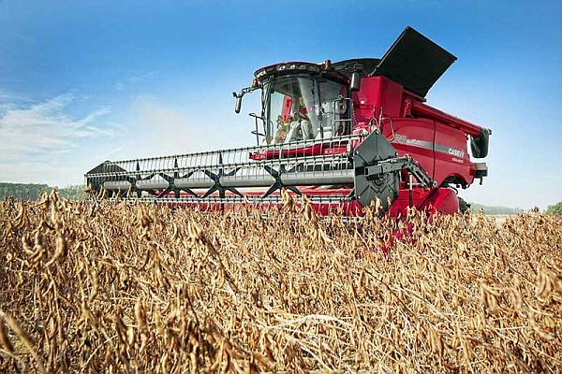
Recoltarea soiei

Slide 19
Recoltarea soiei se execută cu combina C-12 la cere se fac reglajele necesare pentru reducerea pierderilor: aparatul de tăiere va fi coborât cât mai jos posibil (4-6 cm), viteza de înaintare a combinei să nu depăşească 4-5 km/h, turaţia bătătorului va fi de 400–600 rotaţii/minut, precum şi distanţa dintre bătător şi contrabătător de 20-25 mm la intrare şi 15-18 mm la ieşire şi se va folosi setul de site corespunzătoare. Soia se caracterizează printr-un potenţial mare de producţie realizând 2,5-3 t/ha în condiţii de neirigat şi până la 4-4,5 t/ha în cultură irigată. Raportul boabe:tulpini este de 1:1,3-2. Seminţele de soia se păstrează la 14% umiditate.

Slide 20
Recoltarea şi păstrarea recoltei de floarea-soarelui.
La stabilirea momentului optim de recoltare se ţine seama de faza de maturitate a calatidiului, respectiv de acumularea substanţei uscate şi a uleiului în miez şi de umiditatea seminţelor. Floarea-soarelui se recoltează cu combina la maturitatea tehnologică a seminţelor, când 8085 % din calatidii au culoarea brună şi brună-gălbuie (doar 15-20 % sunt galbene sau galben-brune), resturile de flori de pe calatidiu cad singure, frunzele de la baza şi mijlocul tulpinii sunt uscate, iar umiditatea seminţelor a ajuns la 14-15 %. Pentru evitarea pierderilor prin scuturarea seminţelor şi frângerea tulpinilor, recoltarea trebuie încheiată în 6-8 zile, până ce conţinutul în apă al seminţelor ajunge la 10-11 %. Calendaristic, în ţara noastră, în anii normali din punct de vedere climatic, perioada de recoltare se situează între ultima decadă a lunii august şi mijlocul lunii septembrie. În cazul recoltatului prea timpuriu creşte pericolul deprecierii recoltei datorită umidităţii ridicate, iar
cheltuielile cu uscarea sunt mari.

Slide 21
Întârzierea recoltatului determină pierderi datorate păsărilor, atacului de boli, căderii plantelor, scuturării seminţelor, decojirii seminţelor la treierat etc. În vederea recoltării, combina de cereale se echipează cu dispozitivul pentru recoltarea integrală a florii-soarelui pe şase rânduri (RIFS) şi se reglează corespunzător. Distanţa dintre bătător şi contrabătător se reglează la 25-30 mm la intrare şi 12-18 mm la ieşire pentru a nu rămâne inflorescenţe netreierate, iar turaţia bătătorului se reduce la 400-600 rotaţii/minut pentru a evita decorticarea seminţelor. De asemenea se reglează sistemul de curăţire şi turaţia ventilatorului pentru a rezulta seminţe curate, fără v ătămări mecanice (seminţe sparte), fără seminţe seci sau alte impurităţi. Pentru evitarea pierderilor la recoltare, viteza de lucru a combinei se adaptează la starea culturii, iar înălţimea de tăiere se reglează în funcţie de talia plantelor. Pe suprafeţe mici, recoltarea florii-soarelui se poate face şi manual prin tăierea calatidiilor cu secera, strângerea în grămezi şi treierarea lor cu combina staţionar, după uscare. Recoltarea manuală încarcă mult preţul de cost al producţiei şi întârzie eliberarea terenului în vederea însămânţării grâului de toamnă.

Slide 22
Hibrizii actuali de floarea-soarelui au pericarpul achenei foarte subţire care poate fi uşor vătămat la recoltarea cu combina, rezultând multe seminţe sparte. La acestea se adaugă o mare cantitate de resturi de calatidii şi alte corpuri străine care ridică şi mai mult umiditatea masei de seminţe. Din aceste considerente, condiţionarea seminţelor de floarea-soarelui înainte de conservare constituie o măsură obligatorie. Imediat după recoltare, seminţele se curăţă de impurităţi cu vânturători şi selectoare şi se usucă până la umiditatea de echilibru pentru a evita degradarea lor, scăderea conţinutului de ulei şi deprecierea calităţii acestuia. Seminţele cu procent ridicat de ulei trebuie să se păstreze la o umiditate mai mică decât cele cu conţinut scăzut de ulei. Pentru o păstrare bună a seminţelor care au 40 % ulei, umiditatea acestora trebuie să fie mai mică de 8,4 %, iar la seminţele ce conţin 50 % ulei, umiditatea nu trebuie să depăşească 7 % (Al. V. Vrânceanu, 2000). Deosebit de importante pentru păstrarea calităţii seminţelor sunt starea fitosanitară a acestora şi temperatura de păstrare. Temperatura în interiorul masei de seminţe nu trebuie să depăşească cu mai mult de 5°C temperatura mediului ambiant. În magazie, stratul de seminţe nu trebuie să depăşească înălţimea de 1,5 m în cazul seminţelor cu umiditate mai ridicată şi 3,5 m la seminţele uscate. Floarea-soarelui are un potenţial de producţie ridicat, putând realiza peste 2500 kg/ha în cultură neirigată şi peste 3500 kg/ha în condiţii de irigare. Capacitatea de producţie depăşeşte 4500 kg seminţe/ha la hibrizii româneşti existenţi în cultură. Producţiile medii realizate la noi în ţară se situează în jur de 1000 kg/ha.

Slide 23
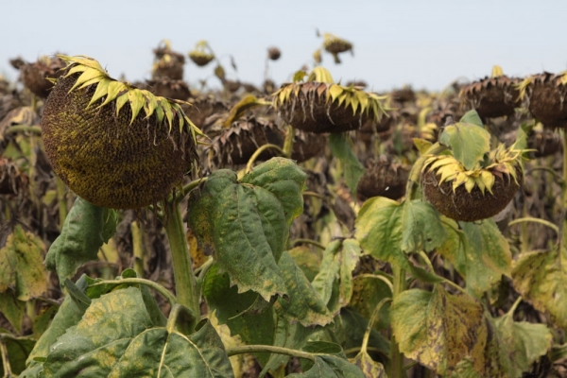
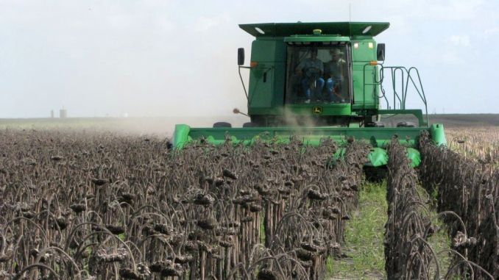
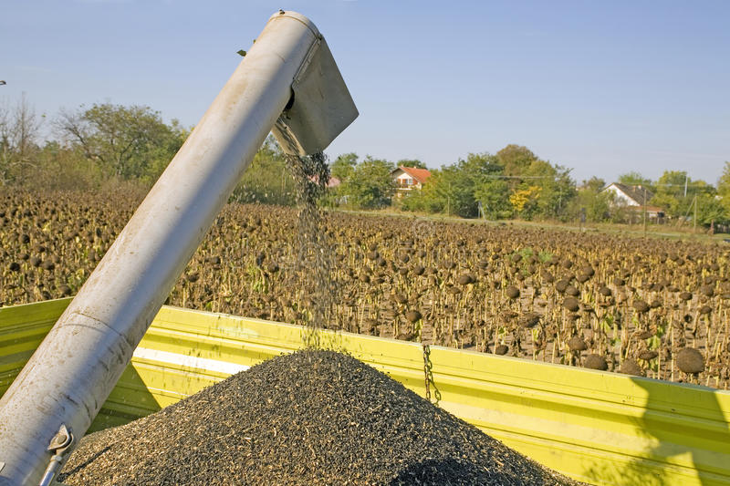
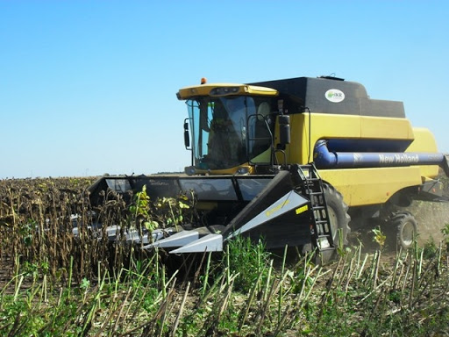

Slide 24
Recoltarea şi păstrarea rapiței.
Recoltarea este dificilă din cauza scuturării uşoare a seminţelor. Se execută mecanizat, în două faze, sau direct cu combina de cereale. Recoltarea în două faze se execută când plantele au culoare galbenă, iar seminţele au început să se brunifice şi au umiditatea, de 25-30%. Taierea plantelor se realizează cu vindroverul, la "mirişte" înaltă de 20-25 cm. După câteva zile, în care seminţele îşi desăvârşesc maturitatea şi umiditatea scade la 12-14%, plantele se treieră din mers cu combina. Recoltarea directă cu combina va fi efectuată la 5-7 zile după aplicarea unui desicant (dacă este acceptat în sistemul de agricultură ecologică), în faza când silicvelele au devenit galbene liliachii şi a început colorarea seminţelor. În momentul declanşării recoltatului, umiditatea seminţelor trebuie să fie în jur de 16%. Lucrarea se execută seara, dimineaţa şi în cursul nopţii. Seminţele sunt imediat precurăţite şi uscate la umiditatea de 9-10% Producţiile obţinute sunt cuprinse între 1.500-3.000 kg/ha. Producţia medie de rapiţă în Europa, în ultimii ani, a fost în jur de 2.800 kg/ha. Raportul între producţia de seminţe şi paie este de 1:1,5-2,0.

Slide 25
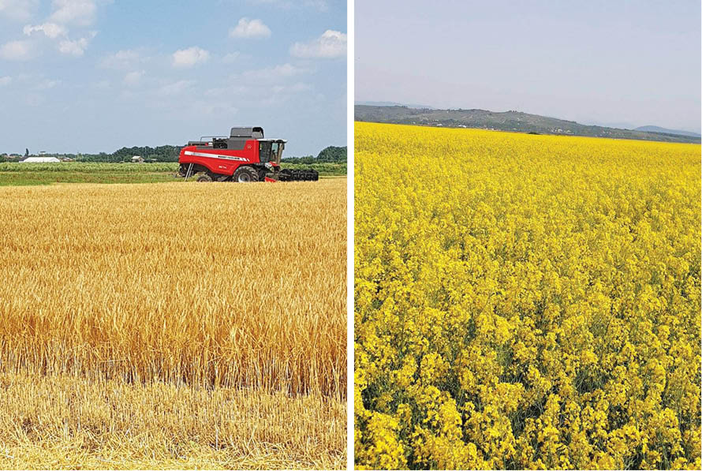
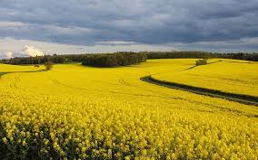
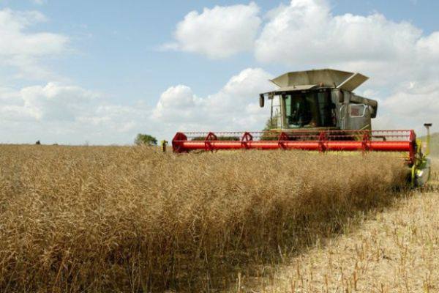
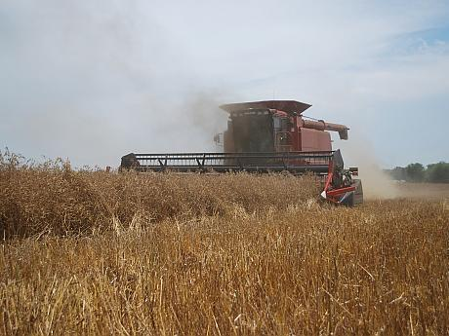

Slide 26
Bibliografie
1. ro.wikipedia.org
2. Bîlteanu Gh., Al. Salontai, C. Vasilică, V. Bîrnaure, I. Borcean, 1991. Fitotehnie. Editura Didactică şi Pedagogică, Bucureşti.
3. www.agrobasf.ro
4. Bîlteanu Gh., 1998. Fitotehnie, vol I – Cereale şi leguminoase pentru boabe, Ediţia a doua. Editura Ceres, Bucureşti.
5. Bîlteanu Gh., 1998. Fitotehnie, vol I – Cereale şi leguminoase pentru boabe, Ediţia a doua. Editura Ceres, Bucureşti.

